Slide 1
Conferencia Orientadora: Trastornos Linfoproliferativos
Facultad de Ciencias Médicas Manuel Fajardo
Asignatura Medicina Interna. Tema IX
Mayo 2015
Profesor: Dr. MSc Suiberto Hechavarría Toledo.

Slide 2
Motivando
¿Por qué el Linfoma de Hodgkin a pesar de ser la enfermedad oncohematológica más frecuente ha dejado de ser mortal en la mayoría de los casos?

Slide 3
Bibliografía
Medicina Interna. Roca. Tomo III. Cap 57. p. 435 -457.
Matarama. p. 503 – 508.
Cecil y Goldman. Tratado de Medicina Interna. Volumen I
Propuesta de búsquedas en Internet
Criterios:
Base: Linfomas, Enfermedad de Hodgkin, Hodgkin, trastornos linfoproliferativos.
Complemento: clínica, diagnóstico, tratamiento
Fuentes:
Clinicall Key .
Sitio de Oncología: http://www.sld.cu/sitios/oncologia/

Slide 4
Sumario
Linfomas malignos. Concepto, clasificación, Linfoma No Hodgkin, Enfermedad de Hodgkin, Linfoma linfoblástico (células T), epidemiología, etiología, fisiopatología, anatomía patológica, manifestaciones clínicas, complicaciones, exámenes complementarios, diagnóstico, pronóstico, prevención y tratamiento.

Slide 5
Objetivos
Realizar el diagnóstico y evolución de las enfermedades linfoproliferativas
Indicar e interpretar los exámenes complementarios.
Realizar actividades de promoción, prevención, curación y rehabilitación de las enfermedades hemolinfopoyéticas.

Slide 6
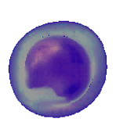
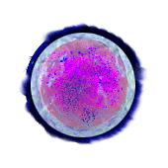
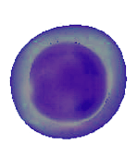
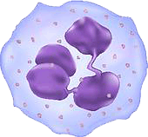
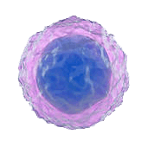
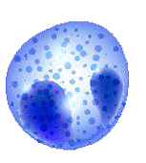
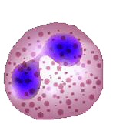
Hematopoyesis
C. Madre Linfoide
Linfocito B
Linfoblasto
Linfocito T
Célula Madre Pluripotencial
Linfocito Citolítico
Granulocito
Mieloblasto
Basófilo
Neutófilos
Eosinófilo
C. Madre Mieloide
Plaquetas
Éritrocitos

Slide 7
Linfomas
Conjunto de enfermedades neoplásicas que se desarrollan en el sistema linfático y afectan el sistema inmunitario
Tumores sólidos hematológicos
Clasificación histológica:
Enfermedad de Hodgkin
Linfoma No Hodgkin
Otras
EH
LNH
O

Slide 8
¿Ya que el Linfoma es un trastorno linfoproliferativo, entonces sólo se puede presentar en los ganglios linfáticos?
NO es exclusivo de los GL porque hay tejido linfoide en otros sitios.
Localizaciones extraganglionares
Frecuentes: pulmón, mama, piel, tiroides, colon e intestino delgado
Raras: cerebro, hígado.

Slide 9
Clasificación REAL actualizada de la OMS de los síndromes linfoproliferativos
Linfomas de células B
L. precursores de células B: leucemia.
Linfomas periféricos de células B.
Leucemias. Linfomas y plasmacitomas. L. Burkit.
Linfomas de células T y células NK
L. precursores de células T: leucemia y linfoma
Linfomas de células asesinas naturales (NK) y células T periféricas.
Leucemias, linfomas y micosis fungoide.
Linfoma de Hodgkin (Enfermedad de Hodgkin)
Revised European-American Lymphoma Classification

Slide 10
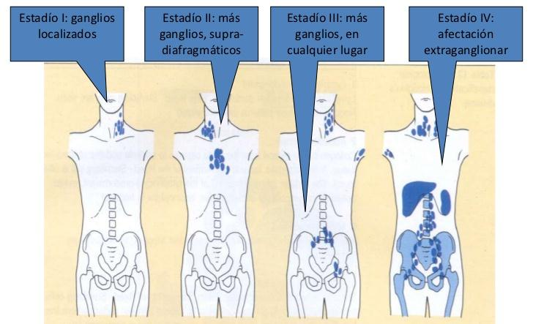
Clasificación de Ann Arbor. Estadiamiento LNH
Síntomas
A
E
Extra ganglionar
Síntomas
B
X
Volu-minosa
S
Esplénica

Slide 11
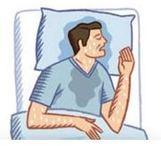
Sintomatología principal
Ausencia
Otros Síntomas
Síntomas A
Síntomas B
Notes:
Fiebre persistente o recurrente mayor de 38 grados, sin causa aparente.
Sudoraciones nocturnas.
Pérdida de Peso mayor de 10% en 6 meses
Otros.
Casancio-malestar, picazon y ganglios no dolorosos

Slide 12
Enfermedad de Hodgkin
EH
Proliferación tumoral maligna primaria de ganglios linfáticos
Rara vez afecta el tejido linfoide extraganglionar.
Caracterizado por: linfadenopatías o esplenomegalia o el tejido linfoide en general.
T. Bien delimitado con cápsula gruesa, nódulos múltiples, consistencia pétrea.
Mediastino superior – medio
Adultos jóvenes.
Etiología desconocida.

Slide 13
Cuadro Clínico
EH
1. Linfadenopatías indoloras, pueden doler si se ingiere alcohol.
2. Esplenomegalia.
3. Síndrome febril prolongado.
4. Síndrome mediastinal.
5. Síntomas generales: astenia, anorexia, pérdida de peso, etc.
6. Signos y síntomas dependientes de la localización.
5
Tipos
Los antecedentes de mononucleosis infecciosa triplican el riesgo de padecer
un linfoma de Hodgkin posterior

Slide 14
Complementarios
EH
1. Hemograma con diferencial.
2. Eritrosedimentación.
3. Coagulograma.
4. Proteínas totales y fraccionadas.
5. Electroforesis de proteína.
6. Glicemia.
7. Estudio de la función hepática.
8. Estudio de la función renal.
9. Exámenes imagenológicos.
10. Rayos X de tórax, survey óseo.
11. Ultrasonografía.
12. TAC.
13. Linfografía.
14. Diagnóstico histológico.
15. BAAF en adenopatías cervicales, axilares, etc.
16. Biopsia: ganglionar, hepática.
17. Medulograma: de valor relativo.
18. Biopsia de médula ósea (cresta iliaca). (Es de vital importancia).

Slide 15
EH
Fuente de la imagen: Cecil y Goldman. Tratado de Medicina Interna. Volumen I

Slide 16
Diagnóstico Diferencial
EH
Linfomas No Hodgkin
Tumores de células germinales
Timoma
Sarcoidosis
Tuberculosis
Confirmación: Biopsia

Slide 17
Tratamiento
EH
Etapa I-A; II-A: RT(supervivencia a los 10 años más de 80 %).
Etapa III-B y IV: PQT (ciclos 14 x14) supervivencia a los 5 años hasta 50 %).
Etapas II-B o III-A: PQT +RT (¿?) supervivencia a los cinco años hasta 60 %

Slide 18
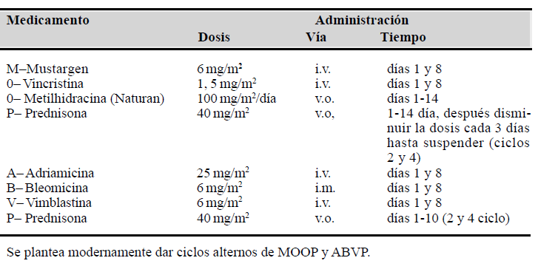
PQT Poli Quimio Terapia
EH

Slide 19
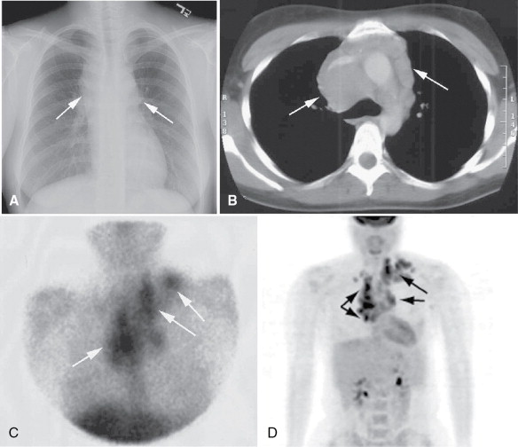
Diagnóstico Imagenología
EH
Rayos X Tórax
TAC
Gammagrafía con Galio
PET
Fuente de las imágenes: Medicina Interna de Cecil

Slide 20
Linfoma No Hogdkin
LNH
30
Tipos
Diversas neoplasias de origen linfoide.
Se desarrollan por expansion clonal de una u otra linea (o sublinea) linfoide
Por mecanismos patogenicos diferentes (linfocitos B o T y raramente en las celulas NK).
Definidas por aspectos morfologicos, inmunofenotipicos y geneticos
Incidencia y Mortalidad: 5ta causa y la 4ta causa
+ Frec > 30 años, edad media 65 años

Slide 21
Antecedentes
LNH
+ Riesgo: desordenes de la inmunidad (Atx-telangiectasia, Sindrome de Wiskott-Aldrich y trasplantados)
Linfoma Burkit: Virus de Epstein Barr (97 %)
Leucemia/linfoma T del Adulto: virus de HTLV-1
(Caribe, Sudamerica, America Central y Africa Tropical).
SIDA: + incidencia de linfomas
Linfomas gastricos asociados a mucosa (MALT) : helicobacter pylori (90% casos de bajo grado).

Slide 22
Cuadro Clínico
LNH
Predominan Síntomas A.
Afectación órganos internos:
Retroperitoneo
Mesenterio
Vía extralinfática –Leucemia.
Historia variable.

Slide 23
Evolución
LNH
Los de bajo grado: crecimiento lento - supervivencia corta- tto poco impacto.
Los de alto grado: comportamiento más agresivo- remisión completa al tratamiento es
Frecuente (Tasa de curaciones 50%).

Slide 24
Complementarios
LNH
Estudios habituales (Hemograma completo, hemoquimica, VSG, LDH, b-2 microglobulina)
Electroforesis de proteinas si disponibilidad
Serologias para VHC, VHB y HIV
Examen de la medula osea (aspirado y biopsia)
Estudios Imagenologicos:
· Rx de Torax AP y Lateral y Tac de torax
· Ultrasonido Abdominal, Tomografia de Abdomen y Pelvis.

Slide 25
Otros complementarios
LNH
Gastroscopia (síntomas gastrointestinales u ORL).
Panendoscopia en linfomas del manto
Ecoendoscopia en linfoma MALT o gastrico.
RNM cerebral
Scan con Gallium - 67.
Puncion lumbar en linfomas agresivos

Slide 26
Otros diagnósticos
LNH
EH
Inmunofenotipico :
CD20+, CD 23+/-, CD5-, CD43-, CD10+/- y bcl-2+, CICLINA D1-.
Citogenetica
Determinación de la t(14; 18)(q32;q21)

Slide 27
Tratamiento
L. Foliculares (33%):
L del Manto (6%)
L. Zona Marginal : afectan diversas zonas
MALT Gástrico y no gástrico
L. Burkit
MQT
PQT
RTR Rituximab
Trasplante MO
Según clasificación: TNM y estadiamiento

Slide 28
Quimioterapia
EPOCH (etoposido, prednisona, vincristina, ciclofosfamida y doxorubidomicina).
ICE: Ifosfamida, carboplatino, etoposido.
DHAP: Dexametasona, Cisplatino, citarabina.
MINE: Mesna, ifosfamida, mitoxantone, etoposido.
ESHAP: Etoposido, metilprednisolona, citarabina, cisplatino.
MiniBEAM: Carmustine, etoposido, citarabina, melfalan.
CODOX-M: Ciclofosfamida, vincristina, doxorrubidomicina, altas dosis de methotrexate.
HyperCVAD: Ciclofosfamida, vincristina, doxorubidomicina, dexametazona +methotrexate y citarabina.

Slide 29
Resumen-comparación.
% Incidencia
EH
Depleción Linfocítica
± Diseminado
Localizada
Síntomas B
Mediastino
Esclerosis Nodular
Masa Mediastínica
5
Síntomas B
Etiología: ¿?
5
LNH
Retroperitoneo- mesenterio
Extralinfática -Leucemia
Paraproteína
30
Síntomas A
Etiología: EBV
VIH
10
+ Común
Primera Infancia (0-15)
Pubertad (10-14)
Adolescencia (15-19)
Adulto Joven (20-40)
Adulto medio (40-65)
Adulto mayor (65-80)

Slide 30
Tarea extraclase
Realice comparación entre EH y LNH basada en criterios como:
Incidencia
Prevalencia
Celularidad
Evolución
Respuesta al Tratamiento
Pronóstico
Otras …

Slide 31
LNH y SIDA
Tres afecciones malignas marcadoras de SIDA: Kaposi, LNH y C.Cervicouterino.
Incremento de proporción LNH/SIDA en Cuba y el mundo.
Poca supervivencia cuando el conteo de Linfocitos CD4 es bajo.
El grado de inmunodeficiencia determina pronóstico y curación.

Slide 32
A manera de conclusiones

Slide 33
¿Por qué el Linfoma de Hodgkin a pesar de ser la enfermedad oncohematológica más frecuente ha dejado de ser mortal en la mayoría de los casos?
Últimos 60 años: EH ha dejado de ser una enfermedad casi siempre mortal
Paradigma que sustenta otros tratamientos oncológicos modernos.
Principios de tratamiento combinado y PQT
Implicación de equipo Multidisciplinario y personal de apoyo
Necesidad de buscar equilibrio eficacia del tratamiento inicial (muy intenso y tóxico) y las mortales complicaciones tardías ha potenciado una perspectiva a largo plazo.
Pacientes con estadios III o IV, voluminosa o con síntomas B se consideran enfermos evolucionados, mientras que los demás pacientes se consideran casos de enfermedad limitada.

